Slide 1
Capitolo 8 – Test del software
Ian Sommerville,
Ingegneria del software , ^{nona} edizione
Pearson Education, Addison-Wesley

Slide 2
Argomenti trattati
Test di sviluppo
Sviluppo guidato dai test
Prova di rilascio
Test utente

Slide 3
Perché testiamo il software?
… in modo che non accada quanto segue:
Nel 1991, il proprietario e ingegnere capo di Sierra Software Innovations era sotto pressione per rilasciare i moduli di codice che vendeva prima che fossero finiti .
Quando sono entrato un lunedì mattina, diversi pacchi erano già stati spediti (allora vendevamo il codice per posta). Ho pensato di dare un'occhiata ai moduli di codice e vedere cosa viene rilasciato... I moduli non sono nemmeno stati compilati.

Slide 4
Test del programma
DUPLICE SCOPO
Indica se un programma viene eseguito come previsto.
Aiuta a scoprire i difetti del programma.
- Rivela la presenza di errori NON la loro assenza.

Slide 5
Verifica vs validazione
Verifica : " Stiamo costruendo il prodotto giusto? "
Il software deve essere conforme alle sue specifiche.
Convalida : " Stiamo costruendo il prodotto giusto? "
Il software dovrebbe fare ciò di cui l'utente ha realmente bisogno.

Slide 6
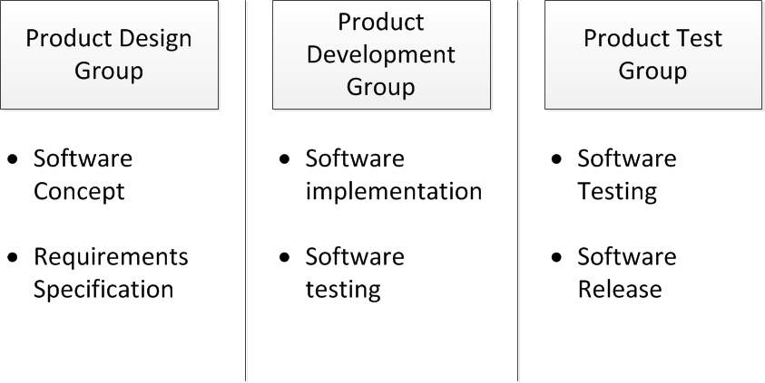
Gruppi di ingegneria
Chi fa cosa in azienda?

Slide 7
Fasi di test
Test di sviluppo : il sistema viene testato durante lo sviluppo per scoprire bug e difetti.
Test di rilascio : il gruppo di test del prodotto testa una versione completa del sistema prima che venga rilasciato agli utenti.
Test utente : i potenziali futuri utenti di un sistema lo testano nel proprio ambiente. Test beta.

Slide 8
Fasi di test … Test di sviluppo
I test di sviluppo includono tutte le attività di test svolte dal team che sviluppa il sistema.
Test di unità , in cui vengono testate singole unità di programma o classi di oggetti. I test unitari dovrebbero concentrarsi sul test della funzionalità di oggetti o metodi.
Test dei componenti , in cui diverse singole unità sono integrate per creare componenti compositi. Il test dei componenti dovrebbe concentrarsi sul test delle interfacce dei componenti.
Test di sistema , in cui alcuni o tutti i componenti di un sistema sono integrati e il sistema viene testato nel suo insieme. Il test del sistema dovrebbe concentrarsi sul test delle interazioni dei componenti.
Ispezioni e revisioni : l'ingegnere esamina il codice sviluppato da altri ingegneri.

Slide 9
Fasi di test …Test di sviluppo …… Test unitari
test unitario è il processo di test dei singoli componenti in isolamento.
È un processo di test dei difetti.
Le unità possono essere:
Singole funzioni o metodi all'interno di un oggetto
Classi di oggetti con diversi attributi e metodi

Slide 10
Fasi di test …Test di sviluppo …… Test unitario
ESEMPIO
Implementa la funzione matematica "Radice quadrata".
La funzione restituisce -1 per input negativo.
3. La funzione arrotonda all'intero più vicino.
int sqrt_fnc ( numero intero );
Programma di prova:
…
test_sqrt_fnc ();
…

Slide 11
Fasi di test …Test di sviluppo …… Test unitario
test_sqrt_fnc()
{
se (sqrt_fnc(0) != 0)
printf("sqrt_fnc FALLITO!\n");
altrimenti se (sqrt_fnc(101) != 10)
printf("sqrt_fnc FALLITO!\n");
altrimenti se (sqrt_fnc(-100) != -1)
printf("sqrt_fnc FALLITO!\n");
altro
printf(“sqrt_fnc PASSATO!\n”);
}

Slide 12
Fasi di test …Test di sviluppo ……Test unitari ……… Test automatizzati
Quando possibile, i test unitari dovrebbero essere automatizzati in modo che i test vengano eseguiti e controllati senza intervento manuale.
Nei test unitari automatizzati , utilizzare un framework di automazione dei test (come JUnit) per scrivere ed eseguire i test del programma.
I framework di unit test forniscono classi di test generiche che puoi estendere per creare casi di test specifici. Possono quindi eseguire tutti i test che hai implementato e segnalare, spesso tramite una GUI, sul successo dei test.

Slide 13
Fasi di test …Test di sviluppo ……Test unitario ……… Efficacia del test unitario
I casi di test dovrebbero mostrare che, se usato come previsto, l'unità che si sta testando fa quello che dovrebbe fare.
Se ci sono difetti nella componente, questi dovrebbero essere rivelati dai casi di test.
Ciò porta a 2 tipi di casi di unit test :
Il primo di questi dovrebbe riflettere il normale funzionamento di un programma e dovrebbe mostrare che il componente funziona come previsto.
L'altro tipo di caso di test dovrebbe essere basato sull'esperienza di test di dove sorgono problemi comuni. Dovrebbe utilizzare input anomali per verificare che questi vengano elaborati correttamente e non blocchino il componente.

Slide 14
Fasi di test …Test di sviluppo ……Test di unità ……… Test di classi di oggetti
completamento del test di una classe comporta
Test di tutte le operazioni associate a un oggetto.
Impostazione e interrogazione di tutti gli attributi dell'oggetto.
Controllare l'oggetto in tutti gli stati possibili.
Il test degli oggetti può essere molto complesso e difficile. Come mai?
L'ereditarietà rende i test complessi e difficili.
La programmazione orientata agli oggetti è complessa.

Slide 15
Fasi di test …Test di sviluppo ……Test unitari ……… Sviluppo basato su test
Lo sviluppo guidato dai test (TDD) è un approccio allo sviluppo del programma in cui si alternano test e sviluppo del codice.
I test vengono scritti prima del codice e il "superamento" dei test è il driver critico dello sviluppo.
Sviluppare il codice in modo incrementale. Quindi verificare con un test il relativo incremento di codice per poi passare all'incremento successivo con il prossimo test finché il codice che si sta sviluppando non supera tutti i test.
TDD è stato introdotto come parte di metodi agili come Extreme Programming. Tuttavia, può essere utilizzato anche nei processi di sviluppo guidati dal piano.

Slide 16
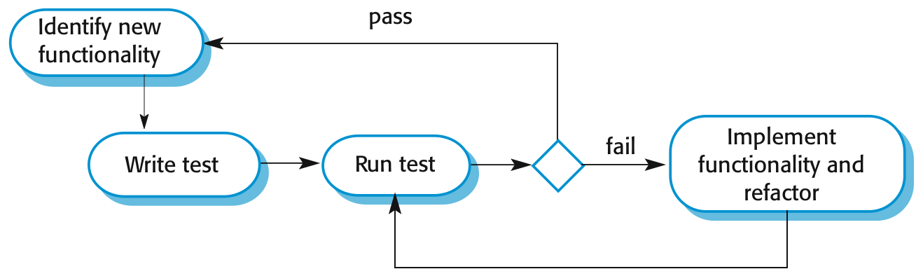
Fasi di test …Test di sviluppo ……Test unitari ……… Sviluppo basato su test

Slide 17
Fasi di test …Test di sviluppo ……Test unitari ……… Attività del processo TDD
Iniziammo identificando l'incremento di funzionalità richieste. Normalmente dovrebbe essere piccolo e implementabile in poche righe di codice.
Scriviamo poi un test per questa funzionalità e implementandolo come test automatico.
Una volta che tutti i test sono stati eseguiti correttamente, si passa all'implementazione del successivo blocco di funzionalità.

Slide 18
Fasi di test …Test di sviluppo ……Test unitari ……… Vantaggi dello sviluppo guidato dai test
Copertura del codice
Ogni segmento di codice che scrivi ha almeno un test associato, quindi tutto il codice scritto ha almeno un test.
Test di regressione
Una suite di test di regressione viene sviluppata in modo incrementale man mano che viene sviluppato un programma.
Debug semplificato
Quando un test fallisce, dovrebbe essere ovvio dove si trova il problema. Il codice appena scritto deve essere controllato e modificato.
Documentazione di sistema
I test stessi sono una forma di documentazione che descrive cosa dovrebbe fare il codice.

Slide 19
Fasi del test …Test di sviluppo ……Test unitario ……… Test di regressione
test di regressione sta testando il sistema per verificare che le modifiche non abbiano "rotto" il codice precedentemente funzionante.
In un processo di test manuale, il test di regressione è costoso ma, con il test automatizzato, è semplice e diretto. Tutti i test vengono rieseguiti ogni volta che viene apportata una modifica al programma.
I test devono essere eseguiti "con successo" prima che venga eseguito il commit della modifica.

Slide 20
Fasi di test … Test di sviluppo …… Test dei componenti
I componenti software sono spesso componenti compositi costituiti da diversi oggetti interagenti.
Ad esempio, nel sistema della stazione meteorologica, il componente di riconfigurazione include oggetti che si occupano di ogni aspetto della riconfigurazione.
Si accede alla funzionalità di questi oggetti tramite l'interfaccia del componente definito.
Il test dei componenti compositi dovrebbe quindi concentrarsi sulla dimostrazione che l'interfaccia del componente si comporta secondo le sue specifiche.
Si può presumere che i test unitari sui singoli oggetti all'interno del componente siano stati completati.

Slide 21
Fasi di test …Test di sviluppo ……Test di componenti ……… Test di interfaccia
Gli obiettivi sono rilevare guasti dovuti a errori di interfaccia o presupposti non validi sulle interfacce.
Tipi di interfaccia
Interfacce di parametri Dati passati da un metodo o procedura a un altro.
Interfacce di memoria condivisa Il blocco di memoria è condiviso tra procedure o funzioni.
Interfacce procedurali Il sottosistema incapsula un insieme di procedure che devono essere chiamate da altri sottosistemi.
Interfacce di scambio di messaggi I sottosistemi richiedono servizi da altri sottosistemi

Slide 22
Fasi del test …Test di sviluppo ……Test dei componenti ……… Errori di interfaccia
Uso improprio dell'interfaccia
Un componente chiamante chiama un altro componente e commette un errore nell'uso della sua interfaccia, ad esempio i parametri nell'ordine sbagliato.
Incomprensione dell'interfaccia
Un componente chiamante incorpora presupposti sul comportamento del componente chiamato che non sono corretti.
Errori di temporizzazione
Il componente chiamato e quello chiamante operano a velocità diverse e si accede a informazioni non aggiornate.

Slide 23
Fasi del test …Test di sviluppo ……Test dei componenti ……… Linee guida per il test dell'interfaccia
Progettare i test in modo che i parametri di una procedura chiamata si trovino agli estremi dei loro intervalli.
Testare sempre i parametri del puntatore con puntatori nulli.
Test di progettazione che provocano il fallimento del componente.
Utilizzare lo stress test nei sistemi di trasmissione dei messaggi.
Nei sistemi a memoria condivisa, variare l'ordine in cui i componenti vengono attivati.

Slide 24
Fasi di test …Test di sviluppo …… Test di sistema
Il test del sistema durante lo sviluppo comporta l'integrazione di componenti per creare una versione del sistema e quindi testare il sistema integrato.
L'obiettivo nel test di sistema è testare le interazioni tra i componenti.
I test di sistema verificano che i componenti siano compatibili, interagiscano correttamente e trasferiscano i dati giusti al momento giusto attraverso le loro interfacce.
Il test di sistema verifica il comportamento emergente di un sistema.

Slide 25
Fasi di test …Test di sviluppo …… Test di sistemi e componenti
Durante il test del sistema, i componenti riutilizzabili che sono stati sviluppati separatamente e i sistemi pronti all'uso possono essere integrati con componenti di nuova concezione. Il sistema completo viene quindi testato.
I componenti sviluppati da diversi membri del team o sotto-team possono essere integrati in questa fase. Il test del sistema è un processo collettivo piuttosto che individuale.
In alcune aziende, i test di sistema possono coinvolgere un team di test separato senza il coinvolgimento di progettisti e programmatori.

Slide 26
Fasi di test … Test di sviluppo …… Ispezioni e test
Ispezioni software Si occupa dell'analisi della rappresentazione del sistema statico per scoprire problemi ( verifica statica)
Può essere integrato da documenti basati su strumenti e dall'analisi del codice .
Test del software Interessato all'esercizio e all'osservazione del comportamento del prodotto (verifica dinamica)
Il sistema viene eseguito con i dati di test e viene osservato il suo comportamento operativo.

Slide 27
Fasi di test …Test di sviluppo …… Ispezioni del software
Si tratta di persone che esaminano la rappresentazione della fonte con l'obiettivo di scoprire anomalie e difetti.
Le ispezioni non richiedono l'esecuzione di un sistema, pertanto possono essere utilizzate prima dell'implementazione.
Possono essere applicati a qualsiasi rappresentazione del sistema (requisiti, progettazione, dati di configurazione, dati di test, ecc.)
Hanno dimostrato di essere una tecnica efficace per scoprire gli errori del programma.

Slide 28
Fasi di test …Test di sviluppo …… Ispezioni del software
Le ispezioni coinvolgono anche gli ingegneri che esaminano il codice sorgente sviluppato da altri ingegneri.
Le aziende che hanno la certificazione ISO 9000 nello sviluppo del prodotto sono tenute ad avere revisioni ingegneristiche del codice sorgente.

Slide 29
Fasi di test …Test di sviluppo …… Ispezioni software ……… Vantaggi delle ispezioni
Durante il test, gli errori possono mascherare (nascondere) altri errori. Poiché l'ispezione è un processo statico, non è necessario preoccuparsi delle interazioni tra gli errori.
Le versioni incomplete di un sistema possono essere ispezionate senza costi aggiuntivi. Se un programma è incompleto, è necessario sviluppare cablaggi di prova specializzati per testare le parti disponibili.
Oltre alla ricerca di difetti del programma, un'ispezione può anche prendere in considerazione attributi di qualità più ampi di un programma, come la conformità agli standard, la portabilità e la manutenibilità.

Slide 30
Fasi di test …Test di sviluppo …… Ispezioni software ……… Ispezioni e test
Le ispezioni e le prove sono tecniche di verifica complementari e non opposte.
Le ispezioni possono verificare la conformità a una specifica ma non la conformità ai reali requisiti del cliente.
Le ispezioni non possono verificare caratteristiche non funzionali come prestazioni, usabilità, ecc.

Slide 31
Fasi di test …Test di sviluppo …… Obiettivi di test del programma
Dimostrare allo sviluppatore e al cliente che il software soddisfa i requisiti .
Per il software personalizzato, ciò significa che dovrebbe esserci almeno un test per ogni requisito nel documento dei requisiti.
Per i prodotti software generici, significa che dovrebbero essere eseguiti test per tutte le funzionalità del sistema, oltre a combinazioni di queste funzionalità, che saranno incorporate nella versione del prodotto.
Per scoprire situazioni in cui il comportamento del software è errato o indesiderato .
Il test dei difetti riguarda l'eliminazione di comportamenti indesiderati del sistema come arresti anomali del sistema, interazioni indesiderate con altri sistemi, calcoli errati e danneggiamento dei dati.

Slide 32

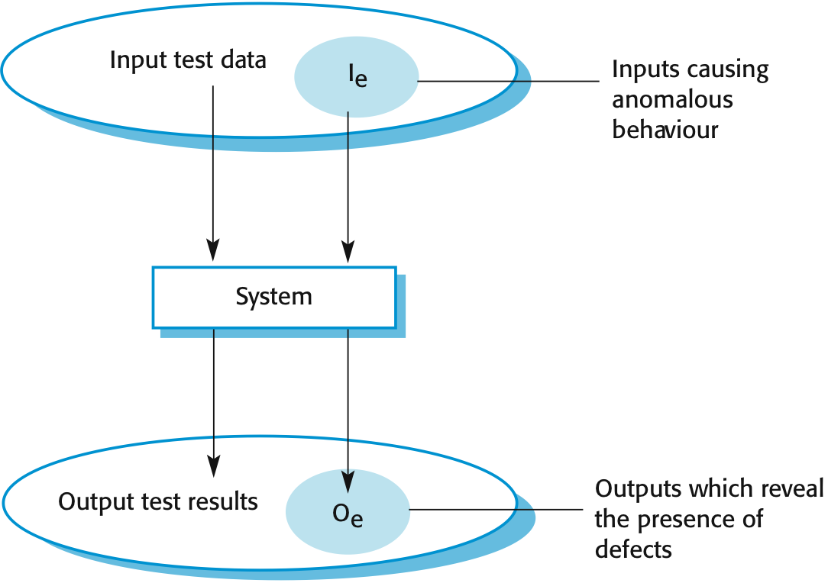
Fasi di test … Test di sviluppo …… Un modello input-output di test del programma

Slide 33
Fasi di test … Livelli di test
Il test del software mira a stabilire la certezza che il sistema sia "adatto allo scopo".
Quanto testare dipende da:
Scopo del software
Il livello di confidenza dipende dalla criticità del software per un'organizzazione.
Aspettative degli utenti
Gli utenti possono avere basse aspettative su alcuni tipi di software.
Ambiente di mercato
Ottenere un prodotto sul mercato in anticipo può essere più importante che trovare difetti nel programma.

Slide 34
Fasi di test …Test di sviluppo …… Linee guida di test (sequenze)
Testare il software con sequenze che hanno un solo valore.
Utilizzare sequenze di dimensioni diverse in diversi test.
Test con sequenze di lunghezza zero.

Slide 35
Fasi di test …Test di sviluppo …… Linee guida generali per i test
Scegli gli input che forzano il sistema a generare tutti i messaggi di errore
Progettare input che causano l'overflow dei buffer di input
Ripetere più volte lo stesso input o serie di input
Forza la generazione di output non validi
Forza i risultati del calcolo in modo che siano troppo grandi o troppo piccoli.

Slide 36
Fasi di test …Test di sviluppo …… Test dei casi d'uso
I casi d'uso sviluppati per identificare le interazioni del sistema possono essere utilizzati come base per il test del sistema.
Ogni caso d'uso di solito coinvolge diversi componenti di sistema, quindi il test del caso d'uso forza il verificarsi di queste interazioni.
I diagrammi di sequenza associati al caso d'uso documentano i componenti e le interazioni che vengono testati.

Slide 37
Fasi di test …Test di sviluppo …… Politiche di test
È impossibile testare in modo esaustivo il sistema, quindi è possibile sviluppare politiche di test che definiscano la copertura del test di sistema richiesta.
Esempi di politiche di test :
Tutte le funzioni di sistema a cui si accede tramite i menu devono essere testate.
combinazioni di funzioni (ad esempio la formattazione del testo) a cui si accede tramite lo stesso menu.
Laddove viene fornito l'input dell'utente, tutte le funzioni devono essere testate con input sia corretti che non corretti .

Slide 38
Fasi di test ... Test di rilascio
test di rilascio è il processo di test di un particolare rilascio di un sistema destinato all'uso al di fuori del team di sviluppo.
L'obiettivo principale del processo di test di rilascio è convincere il fornitore del sistema che è abbastanza buono per l'uso .
Il test di rilascio, quindi, deve dimostrare che il sistema fornisce le funzionalità, le prestazioni e l'affidabilità specificate e che non fallisce durante il normale utilizzo.
Il test di rilascio è in genere un processo di test black-box in cui i test derivano solo dalle specifiche del sistema.

Slide 39
Fasi di test ... Test di rilascio e test di sistema
Forme di test di rilascio:
Test basato sui requisiti
Test basati su scenari
Il test di rilascio è una forma di test di sistema.
Differenze importanti:
Solitamente un team separato che non è stato coinvolto nello sviluppo del sistema dovrebbe essere responsabile del test di rilascio.
Il test del sistema da parte del team di sviluppo dovrebbe concentrarsi sulla scoperta di bug nel sistema ( test dei difetti ). L'obiettivo del test di rilascio è verificare che il sistema soddisfi i requisiti e sia sufficientemente buono per l'uso esterno.

Slide 40
Fasi di test ... Test basato sui requisiti
I test basati sui requisiti comportano l'esame di ciascun requisito e lo sviluppo di uno o più test per esso.

Slide 41
Fasi di test ... Test delle prestazioni
Parte del test di rilascio può comportare il test delle proprietà emergenti di un sistema, come le prestazioni e l'affidabilità.
I test dovrebbero riflettere il profilo di utilizzo del sistema.
I test delle prestazioni di solito comportano la pianificazione di una serie di test in cui il carico viene costantemente aumentato fino a quando le prestazioni del sistema diventano inaccettabili.
Lo stress test è una forma di test delle prestazioni in cui il sistema viene deliberatamente sovraccaricato per testare il suo comportamento in caso di guasto.

Slide 42
Fasi di test ... Test degli utenti
Il test dell'utente o del cliente è una fase del processo di test in cui gli utenti o i clienti forniscono input e consigli sul test del sistema.
Il test degli utenti è essenziale, anche quando sono stati eseguiti test completi del sistema e della versione.
La ragione di ciò è che le influenze dell'ambiente di lavoro dell'utente hanno un effetto importante sull'affidabilità, le prestazioni, l'usabilità e la robustezza di un sistema. Questi non possono essere replicati in un ambiente di test.

Slide 43
Fasi di test … Tipi di test utente
Test alfa
Gli utenti del software collaborano con il team di sviluppo per testare il software presso il sito dello sviluppatore.
Test beta
Una versione del software viene messa a disposizione degli utenti per consentire loro di sperimentare e di sollevare problemi che scoprono con gli sviluppatori del sistema.
Test di accettazione
I clienti testano un sistema per decidere se è pronto o meno per essere accettato dagli sviluppatori del sistema e distribuito nell'ambiente del cliente. Principalmente per sistemi personalizzati.

Slide 44
Punti chiave
I test possono solo mostrare la presenza di errori in un programma. Non possono dimostrare che non ci sono difetti rimanenti.
I test di sviluppo sono responsabilità del team di sviluppo del software. Un team separato dovrebbe essere responsabile solo del test di un sistema prima che venga rilasciato ai clienti.
I test di sviluppo includono unit test , in cui si testano singoli oggetti e metodi, test di componenti in cui si testano gruppi di oggetti correlati e test di sistema , in cui si testano sistemi parziali o completi.

Slide 45
Punti chiave
Durante il test del software, dovresti provare a " rompere" il software utilizzando l'esperienza e le linee guida per scegliere tipi di casi di test che sono stati efficaci nella scoperta di difetti in altri sistemi.
Ove possibile, dovresti scrivere test automatizzati . I test sono incorporati in un programma che può essere eseguito ogni volta che viene apportata una modifica a un sistema.
Lo sviluppo test-first è un approccio allo sviluppo in cui i test vengono scritti prima del codice da testare.
Il test dello scenario comporta l'invenzione di uno scenario di utilizzo tipico e l'utilizzo di questo per derivare casi di test.
Il test di accettazione è un processo di test utente in cui l'obiettivo è decidere se il software è sufficientemente buono per essere distribuito e utilizzato nel suo ambiente operativo.

Slide 46
Riepilogo: chi fa cosa?
 | Gruppo di progettazione del prodotto | Gruppo di sviluppo del prodotto | Gruppo di test del prodotto
Test di sviluppo
Test di rilascio
Test utente
Convalida
Verifica
Concetto di prodotto
Test unitario
Test dei componenti
Test di sistema
Test automatizzati
Test di regressione
Sviluppo incrementale
Ispezioni e recensioni
X
X
X
X
X
X
X
X
X
X
X
X
X
X

